Slide 1
Dialogue

Slide 2
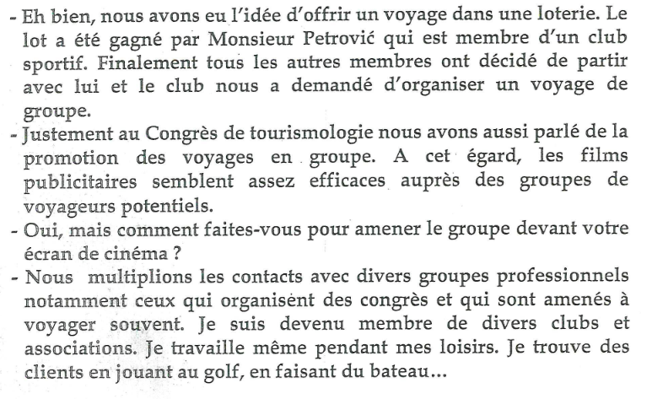
- Paul, parlez-nous de votre dernier succès publicitaire.

Slide 3
publicitaire - рекламни
la publicité – реклама, пропаганда
offrir* – понудити, поклонити
la loterie - лутрија
le billet de loterie - лоз
le lot - згодитак
gagner – добити, зарадити, победити
sportif,ve - спортски
le sportif, la sportive – спортиста,спортисткиња
justement - управо
la promotion – унапређење, промоција
à cet égard – у том погледу
sembler – изгледати, чинити се
efficace – успешан, ефикасан
auprès de – код, при
potentiel,le – могућ, потенцијалан

Slide 4
amener – довести, приморати
multiplier – умножити, повећати број
le contact – додир, контакт
se mettre en contact avec – ступити у додир са
la lentille (le verre) de contact – контактно сочиво
professionnel,le ≠ amateur - професионалан ≠ аматерски
notamment – нарочито, посебно
souvent = fréquemment /frekamã/ - често
fréquent,e - чест
rare - редак
rarement - ретко
devenir* - постати
les loisirs (m.) – слободно време, разонода
jouer au golf – играти голф
faire du bateau - једрити

Slide 5
Questions:
1. En quoi consiste le dernier succès publicitaire de cette agence de voyages?
2. Qui a gagné le gros lot?
3. Qu’est-ce que l’agence de voyages a organisé finalement?
4. De quoi a-t-on parlé au Congrès de tourismologie?
5. Qu’est-ce qui semble efficace auprès des groupes de voyageurs potentiels?
6. Comment Paul fait-il pour multiplier ses contacts avec divers groupes professionnels?
7. Pourquoi dit-il qu’il travaille même pendant ses loisirs?

